Slide 1
JuliaImages 简介与快速入门
陈久宁 2021.12.12

Slide 2
JuliaImages 简介
主要特性
通用性：
支持任意格式的图像空间：7x7x3 是 RGB 还是 Lab, HSV 或者其他?
支持任意维图像数据：7x7x3 尺寸是3维 RGB 彩色图还是3维的图像块？
存储格式与计算格式分离：1 是黑还是白？
*支持Axis标记：第一帧与第二帧之间的时间间隔是多少？空间距离是多少？
灵活
性能: > MATLAB/scikit-image, ~OpenCV
*可组合性: JuliaImages + LoopVectorization + AD + GPU?

Slide 3
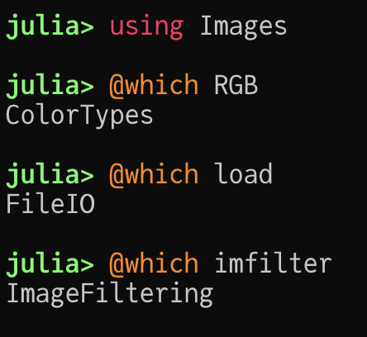
JuliaImages 简介
基本架构
目前的主要维护者
大量使用 Reexport.jl 来简化包的使用
@timholy
@johnnychen94
@zygmuntszpak

Slide 4
JuliaImages 核心设计
FixedPointNumbers
最初的问题：最少需要多少 bit 来存储一张图片？Float64 是不是太多了？

Slide 5
JuliaImages 核心设计
FixedPointNumbers
最初的问题：最少需要多少 bit 来存储一张图片？

Slide 6
JuliaImages 核心设计
FixedPointNumbers
1bit 也能搞？
图像抖动 image dither
From DitherPunks.jl: https://juliaimages.org/DitherPunk.jl/stable/generated/gallery_images/

Slide 7
JuliaImages 核心设计
FixedPointNumbers
新的问题来了
有时候 1 是白色，有时候255是白色，有时候65535是白色
参数咋设？

Slide 8
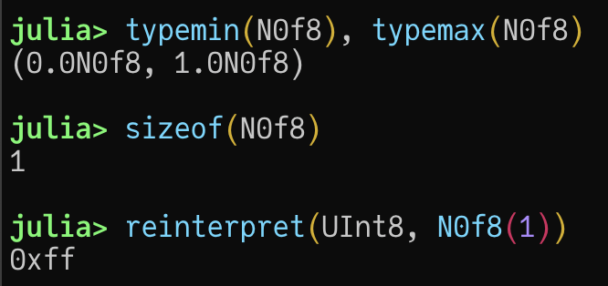
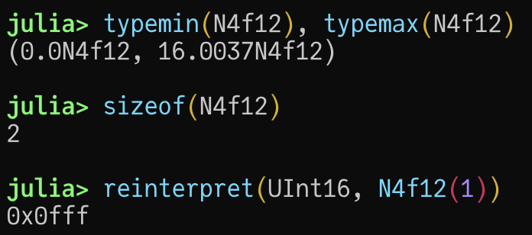
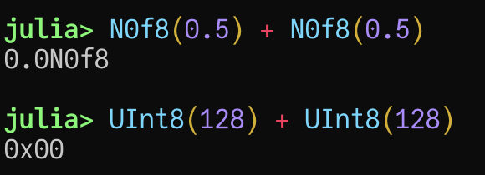
JuliaImages 核心设计
FixedPointNumbers: 1 是白色
N0f8 与 UInt8 具有相同的内存格式
N4f12 与 UInt16 具有相同的内存格式
Warning: Overflow behavior

Slide 9
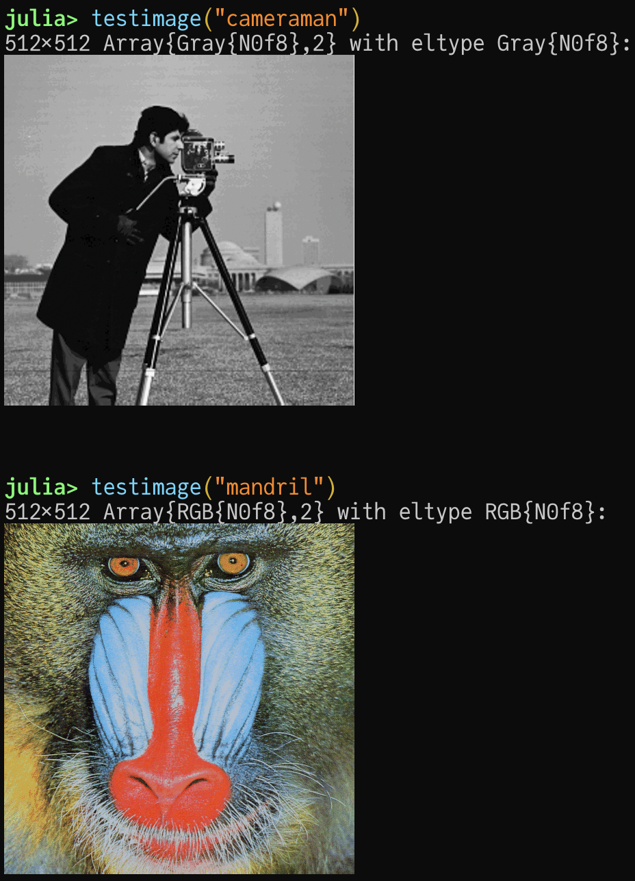
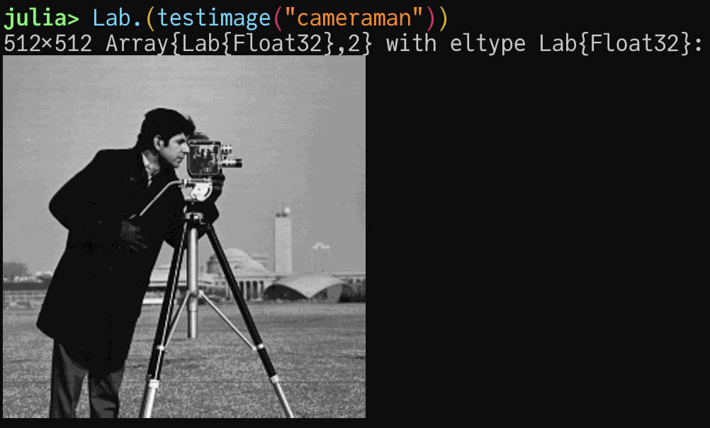
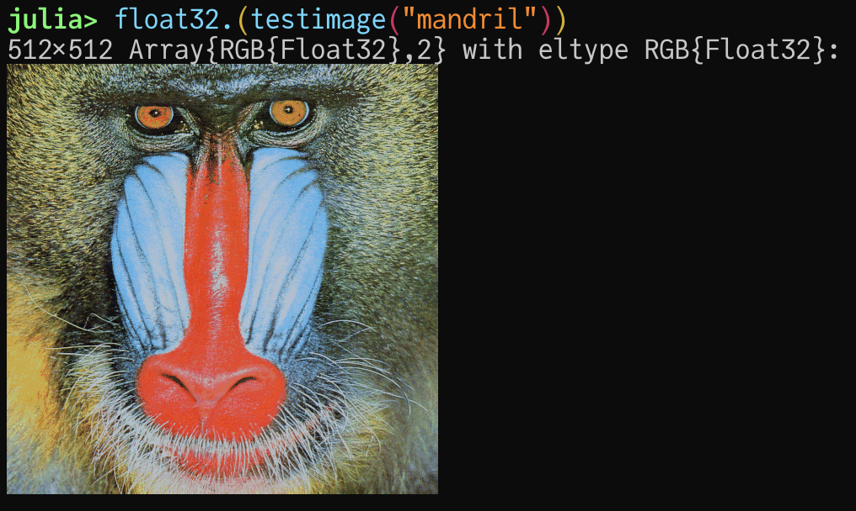
JuliaImages 核心设计
ImageCore: 图像是 AbstractArray{<:Colorant}
尺寸为 512x512
存储矩阵的类型为 Array
灰度图
存储格式为N0f8: 8bit 无符号整数
Lab 彩色图
存储格式为Float32
尺寸为 512x512
存储矩阵的类型为 Array
RGB 彩色图
存储格式为N0f8: 8bit 无符号整数
存储格式为Float32

Slide 10
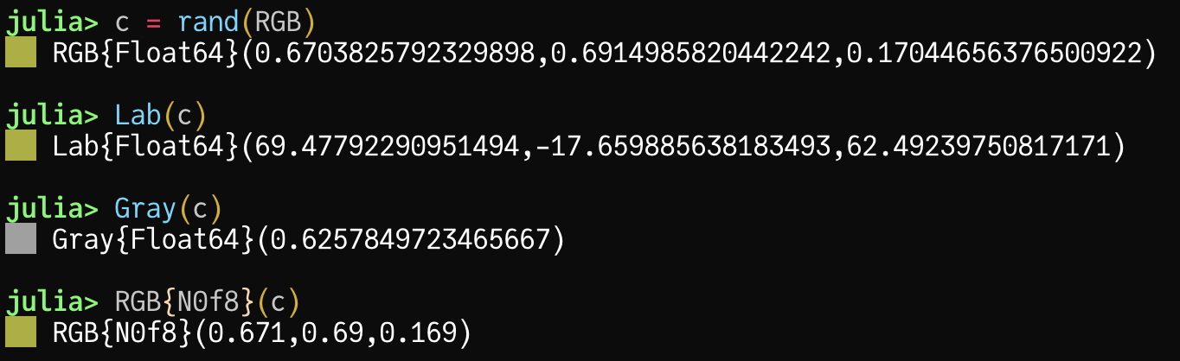
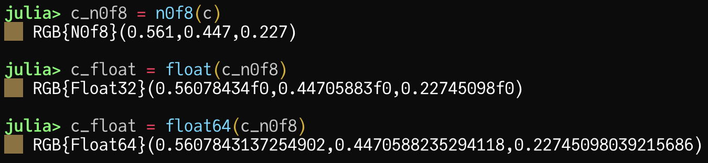
JuliaImages 核心设计
ImageCore: 图像是 AbstractArray{<:Colorant}
从一个色彩空间转换到另一个色彩空间：类型转换 CT(c)
仅调整存储类型：n0f8, float, float32, …

Slide 11
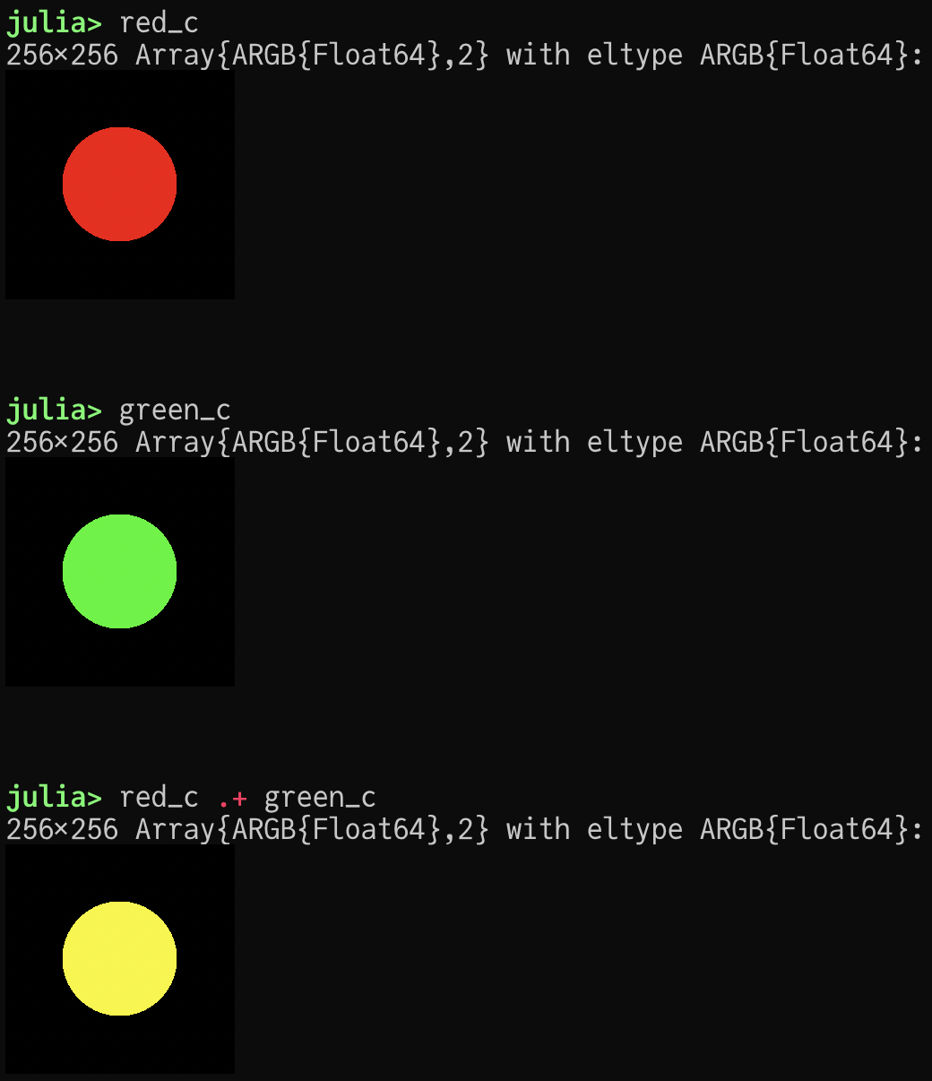
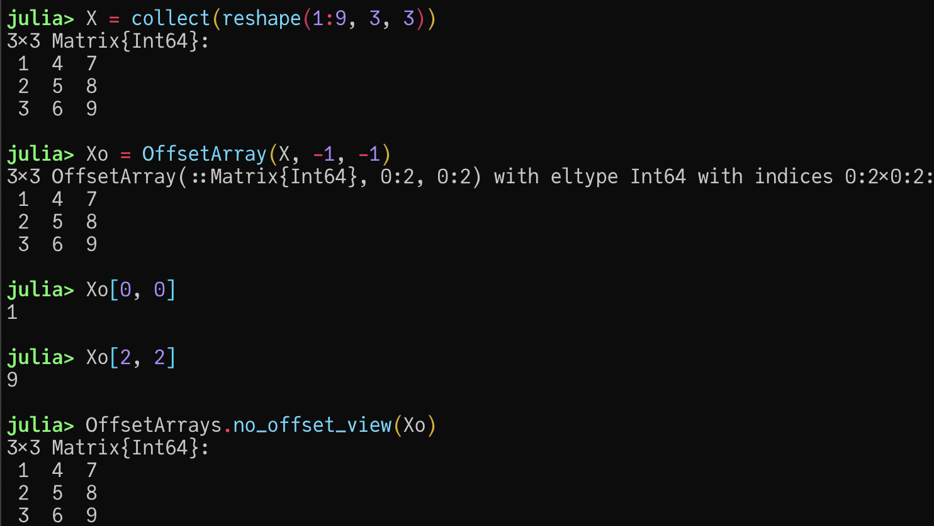
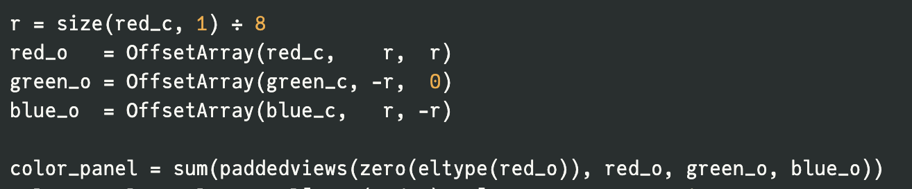
JuliaImages 核心设计
ImageCore: 图像是 AbstractArray{<:Colorant}
像处理普通矩阵一样处理图片
利用 OffsetArrays 来构造图像的平移
利用 PaddedViews 来对齐尺寸
Axes: (33:288, 33:288)
Axes: (-31:224, 1:256)
Axes: (33:288, -31:224)
From https://juliaimages.org/stable/examples/spatial_transformation/layer_compositing/#Layer-Compositing

Slide 12
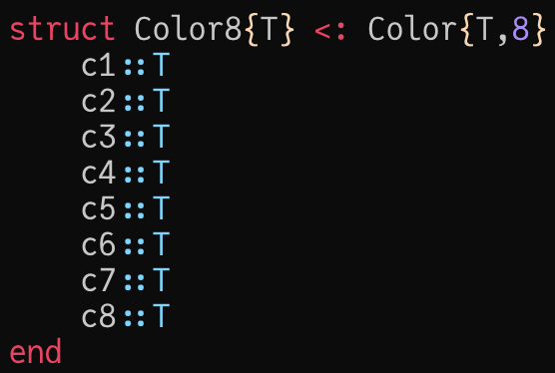
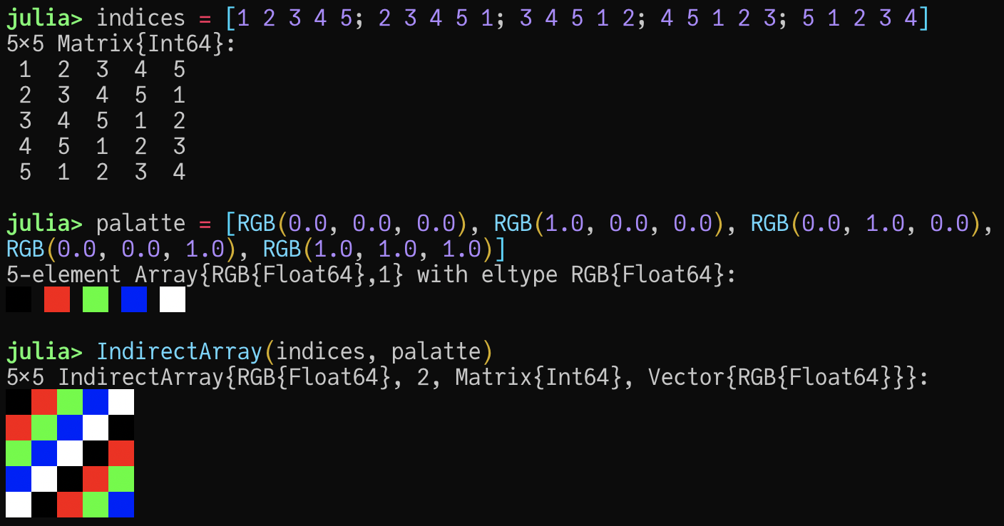
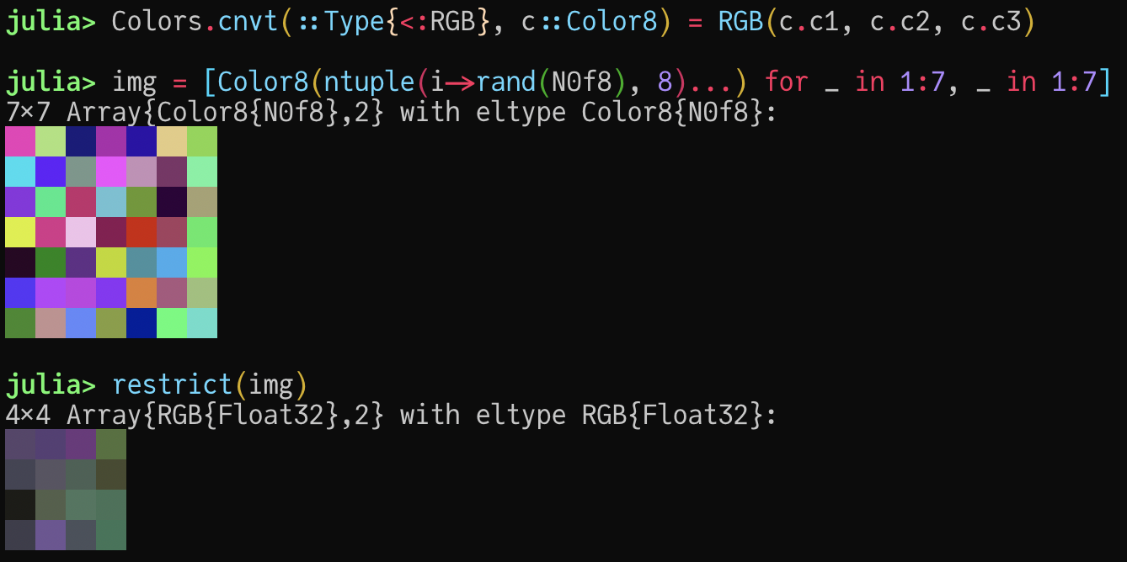
JuliaImages 核心设计
ImageCore: 图像是 AbstractArray{<:Colorant}
核心思路：图像概念的扩展通过添加新的矩阵类型或者新的颜色类型来实现
例：8通道高光谱 — 引入新的色彩类型
例：索引图像 — 引入新的矩阵类型
It just works
From https://juliaimages.org/stable/examples/color_channels/indexed_image/#demo_indexed_image

Slide 13
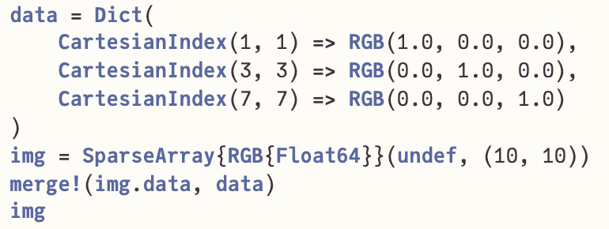
JuliaImages 核心设计
ImageCore: 图像是 AbstractArray{<:Colorant}
核心思路：图像概念的扩展通过添加新的矩阵类型或者新的颜色类型来实现
例：n维稀疏点云 — 引入新的稀疏矩阵
例：索引图像
From SparseArrayKit.jl: 基于字典的稀疏矩阵
It just works
From https://juliaimages.org/stable/examples/color_channels/indexed_image/#demo_indexed_image

Slide 14
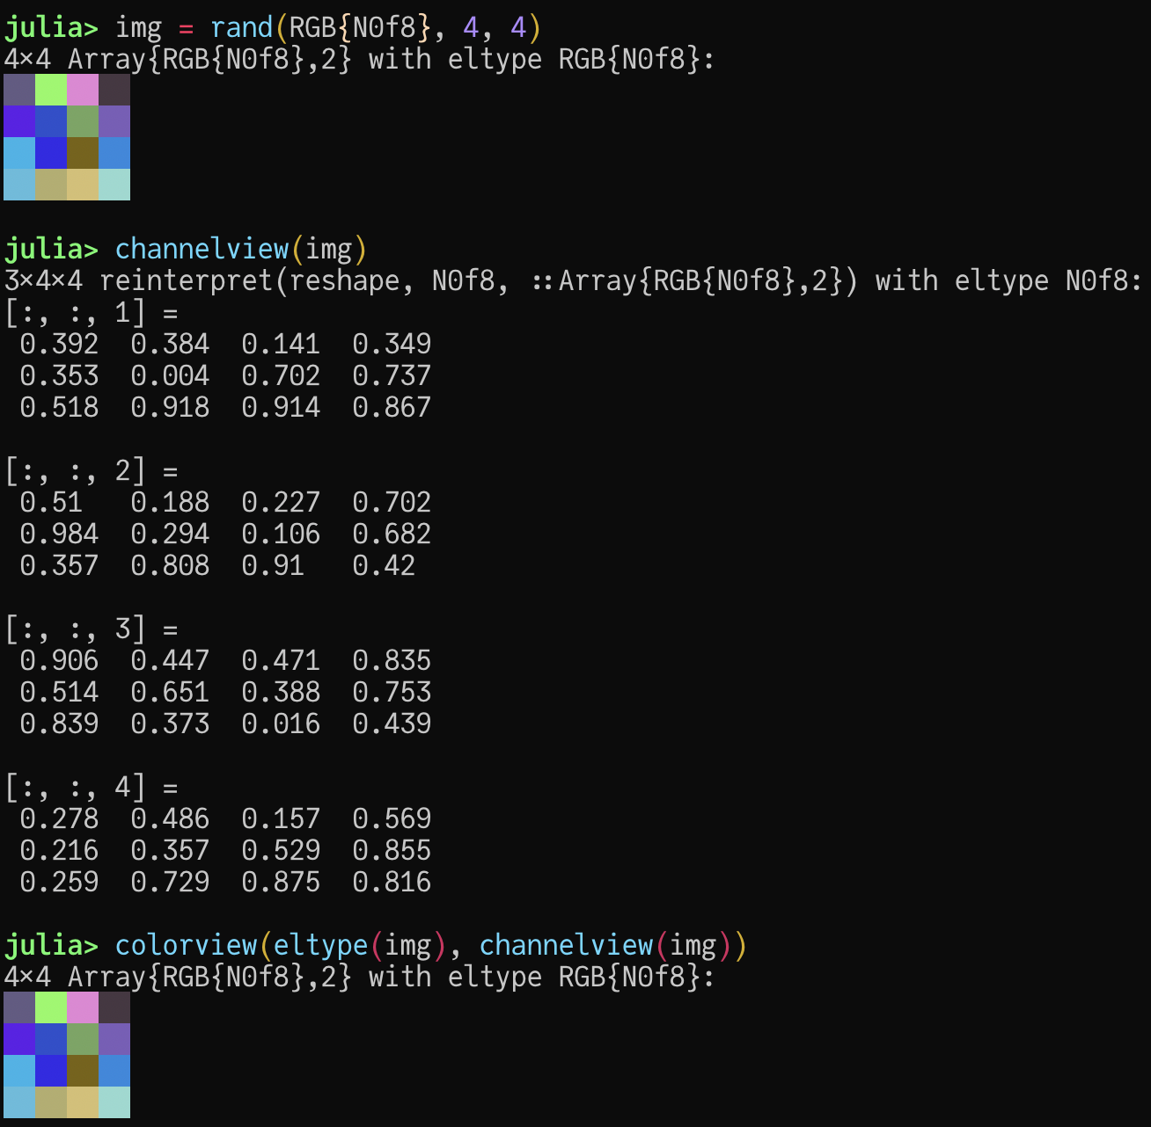
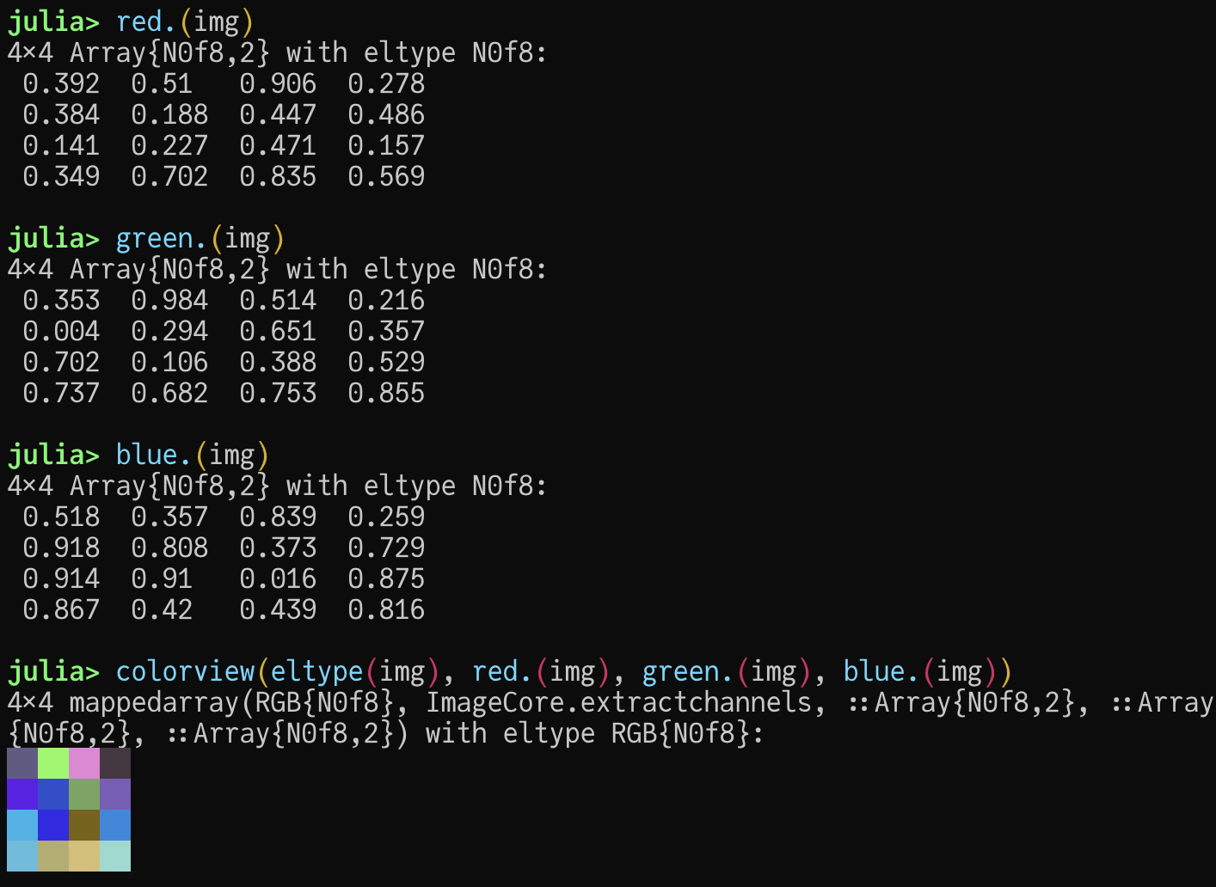
JuliaImages 核心设计
ImageCore: 图像是 AbstractArray{<:Colorant}
通道展开：channelview <——> colorview
提取通道: red, green, blue…
沿第一维展开：不改变内存顺序

Slide 15
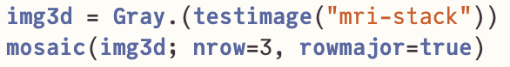
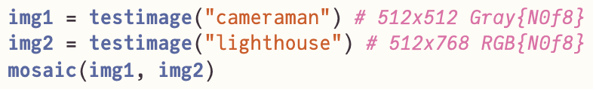
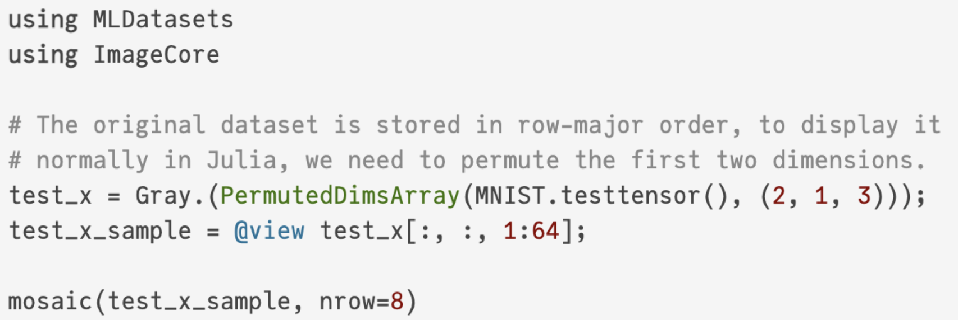
JuliaImages 核心设计
ImageCore + ImageShow: 图像显示
拼接尺寸不同的图片
机器学习数据集的预览

Slide 16
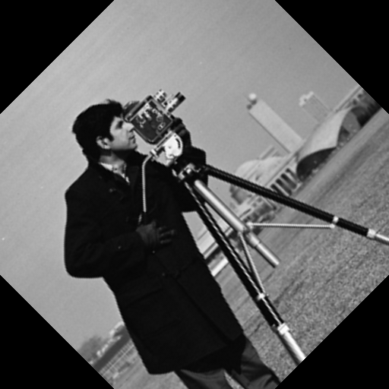
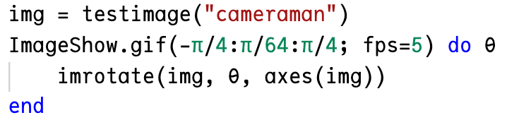
JuliaImages 核心设计
ImageCore + ImageShow: 图像显示
GIF 动图显示: ImageShow.gif
And more…

Slide 17
JuliaImages 概览
性能: filtering, morphology
From: https://github.com/JuliaImages/image_benchmarks/issues/1

Slide 18
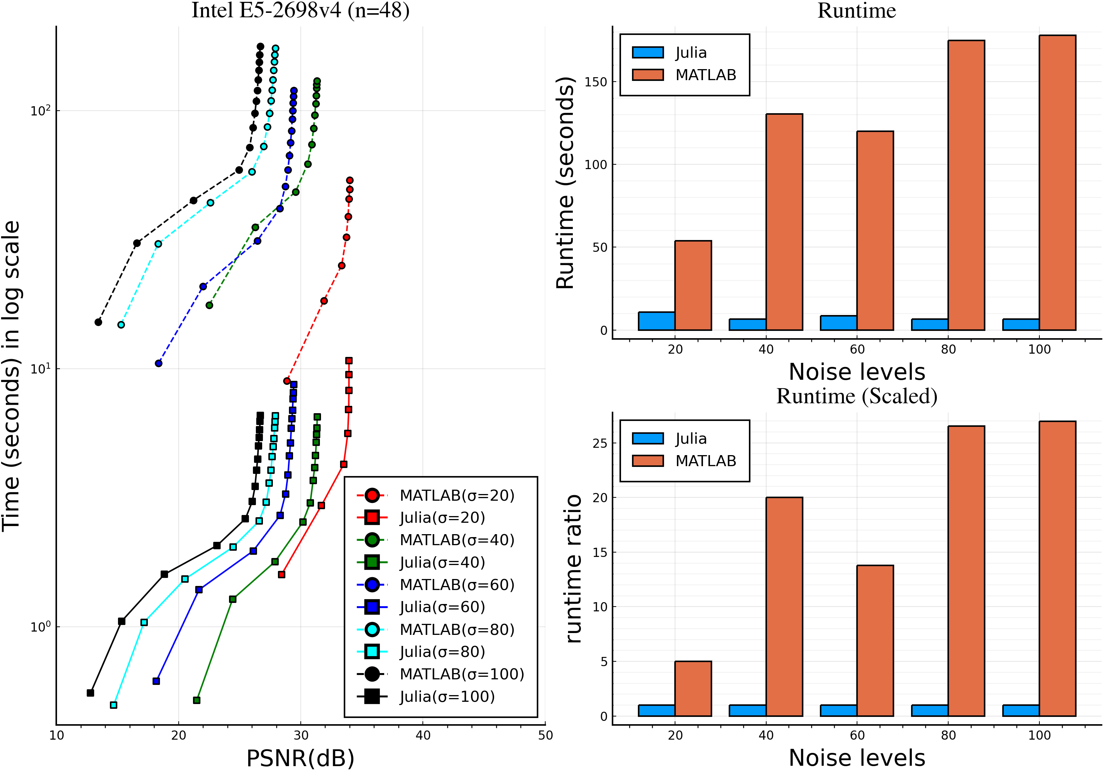
JuliaImages 概览
性能: WNNM 去噪算法
From: https://github.com/johnnychen94/WNNMDenoise.jl

Slide 19
JuliaImages 概览
性能: L0Smooth
3 ~ 4x faster than MATLAB’s optimized version
OSPP 2021: https://github.com/JuliaImages/ImageSmooth.jl
Original MATLAB version: http://www.cse.cuhk.edu.hk/~leojia/projects/L0smoothing/

Slide 20
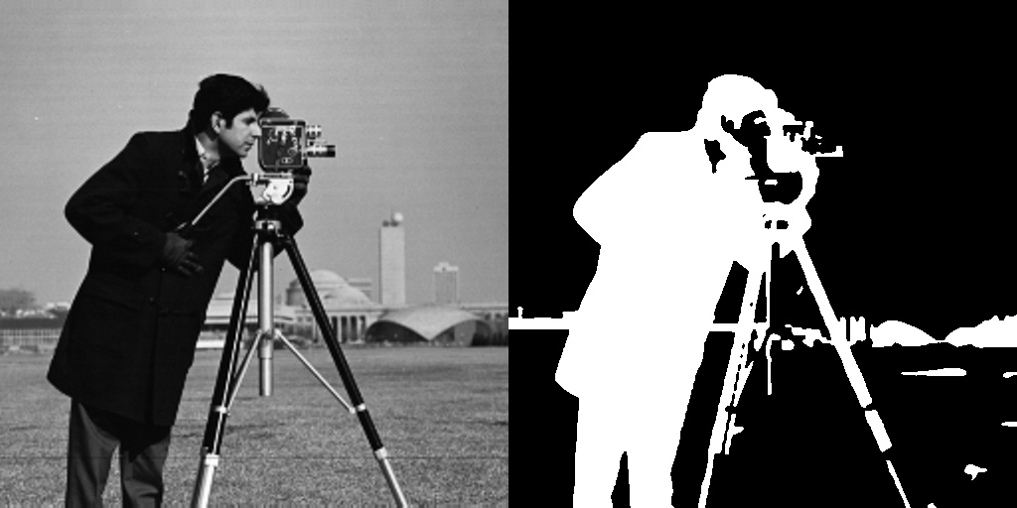
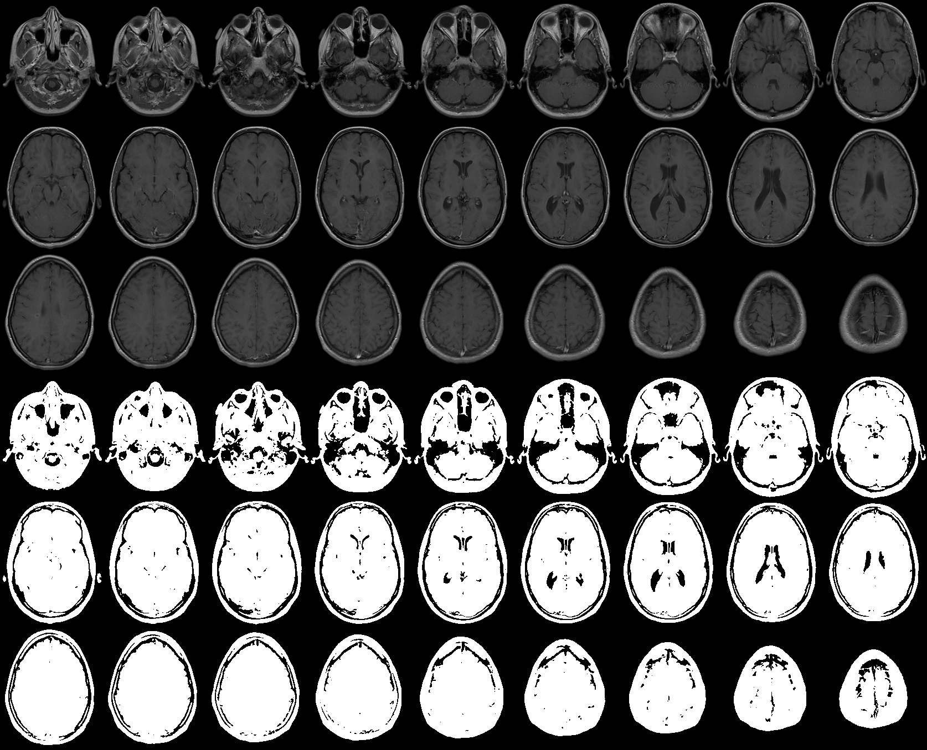
JuliaImages 概览
性能: Chan-Vese
比 Scikit-image 快 7 ~ 8x
也可以作用在任意维图像上
OSPP 2021: https://github.com/JuliaImages/ImageSegmentation.jl/pull/84

Slide 21

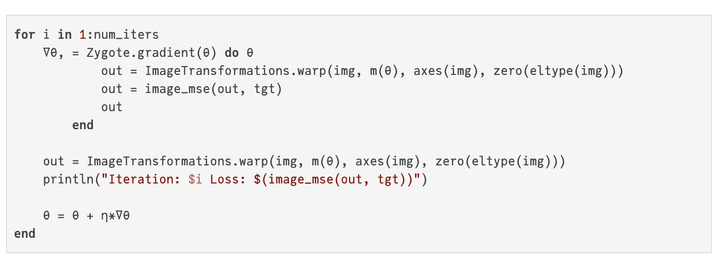

JuliaImages 概览
$$π/6$$
可组合性: JuliaImages + 自动微分
$$π/{12}$$
GSoC 2021: https://github.com/SomTambe/DiffImages.jl

Slide 22
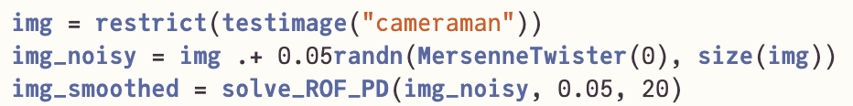
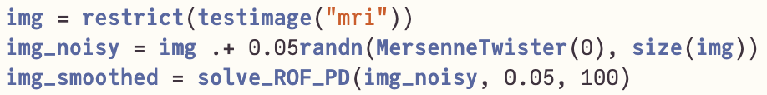
JuliaImages 概览
可组合性: JuliaImages + CUDA.jl
Example: ROF (primal dual) 模型 — 任意维，任意图像类型，GPU-ready （少于100行代码）
ROF (primal dual) | Gray (512x512) | RGB (512x768)
JuliaImages | 59.914 ms | 312.251 ms
JuliaImages (CUDA) GTX 3090 | 4.188 ms | 5.381 ms
MATLAB | ~50ms | -
https://github.com/JuliaImages/ImageFiltering.jl/pull/233

Slide 23
JuliaImages 概览
Questions?
More demos on: https://juliaimages.org/stable/examples/

